Slide 1

Tablero de Control Integrado
Informe de Seguimiento Bimestral del 02/06/2026
Ma. Ing. Gabriela Salem - UTN FRBA 2026

Slide 2

Tablero de control integrado
RESPONSABLE | DOCENTES | SITUACIÓN ACTUAL | PRÓXIMO HITO | OBJETIVO
DemandSYNC
I. Feldman | M. Bucher | Planificación 100% | Análisis 02/06/2026 | 24/11/2026 20 %

Slide 3
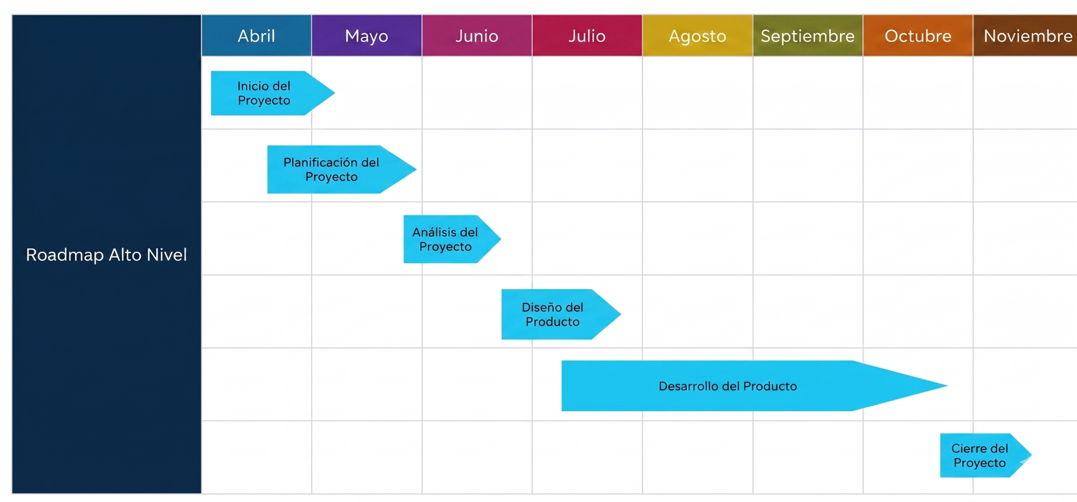
207
DemandSYNC
Responsable de Proyecto:
Fechas del Proyecto
Avance
Docentes: M. Bucher
Inicio: 14/4/2026
Esperado: 20%
Fin Estimado: 24/11/2026
Real: 20%
Plan de Trabajo
Puntos de Atención
Riesgo: Dificultad a la hora de integrar las tecnologías seleccionadas, impactando la factibilidad de cumplir con los plazos del proyecto.
Impacto: Alto.
Probabilidad de Ocurrencia: Bajo.
Riesgo: Dificultad a la hora de extraer los datos necesarios del sistema legacy del cliente, impactando la factibilidad de cumplir con los plazos del proyecto.
Impacto: Alto.
Probabilidad de Ocurrencia: Medio.
Avances
Documentación: Finalizó la etapa de Planificación, actualmente se está realizando el Análisis del proyecto y diseñando los diagramas de caso de uso.
Tecnologías seleccionadas: Se concluye que el Frontend de la aplicación será desarrollado en Flutter, PHP para el backend, Python para el LLM y PostgreSQL para la base de datos
Objetivo del Proyecto
Desarrollar un sistema inteligente de predicción de ventas para una distribuidora de productos veterinarios, a través de una aplicación web. Busca actuar como soporte para la toma de decisiones de la empresa, integrando tecnologías de vanguardia como la Inteligencia Artificial.
Objetivo del Producto
Decisiones Importantes
Diseñar cuatro módulos principales para la predicción de ventas: Módulo de Ingesta y Preprocesamiento de Datos, Módulo de Inteligencia y Modelado(Core Predictivo), Módulo de Reglas de Negocio y Abastecimiento, Módulo de Interfaz y Explicabilidad
Diseñar una arquitectura estrictamente desacoplada (APIs RESTful) para evitar bloqueos durante la integración de los módulos.
Operar bajo un modelo de "solo sugerencia"; el sistema no ejecutará compras automáticamente, debiendo validarse en el ERP del cliente.

